Slide 1
Strategia a kultura ( kultura zjada strategię na śniadanie)
1. Pojęcie i istota kultury organizacyjnej
2.Zależność pomiędzy strategią a kulturą
3. Dostosowanie kultury organizacyjnej do strategii.
4. Wnioski końcowe

Slide 2
Typologia badań kultury organizacyjnej, opracowanie własne na podst. Smircich L.
KULTURA ORGANIZACYJNA | ZARZĄDZANIE WIELOKULTUROWE | KULTURA JAKOŚCI | PERSPEKTYWA POZNAWCZO-INTERPRETUJĄCA
Związek pomiędzy sprawnością i skutecznością organizacji a jej kulturą | Podobieństwa i różnice zarządzania w różnych krajach | Ciągłe zarządzanie zmianą | Badanie kultury jako formy pracowniczej ekspresji
Dostosowanie kultury organizacyjnej do strategii organizacji | Narodowe style zarządzania | Przywództwo jako wartość dodana do zarządzania | Wskazanie wspólnych symboli, mitów i rytuałów
Planowa zmiana kultury organizacyjnej | Zarządzanie procesami interpersonalnymi w organizacjach wielokulturowych | Zmiana kultury w oparciu o zasady TQM | Identyfikacja tematów tabu
Podejście funkcjonalne | Podejście funkcjonalne | Podejście integrujące | Podejście symboliczne

Slide 3
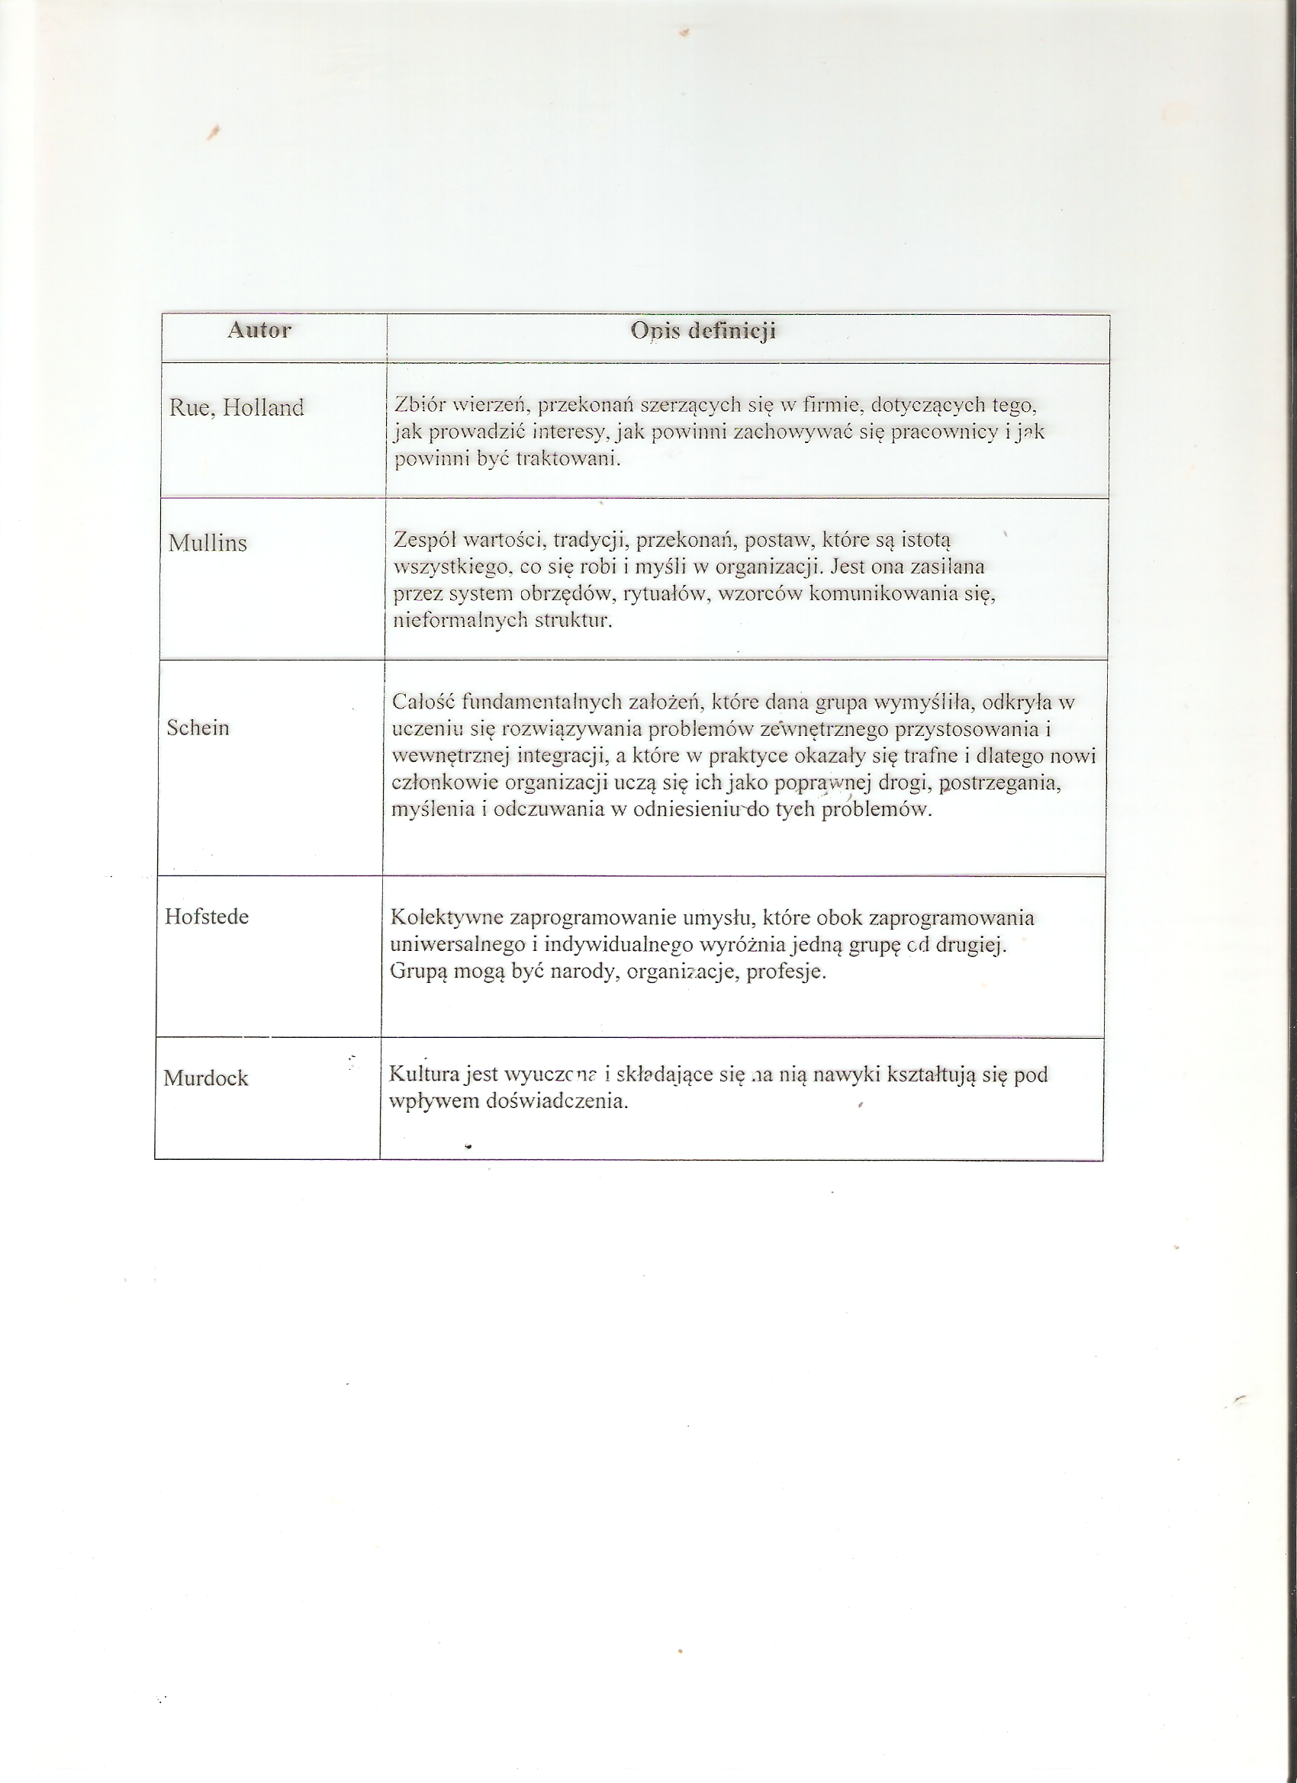
Kultura organizacyjna najczęściej jest rozumiana jako zbiór/zestaw wartości charakterystycznych dla danej organizacji, determinujący postawy i zachowania pracowników, obecnie pojęcie kultury organizacyjnej jest uzupełniane pojęciem kultury jakości

Slide 4
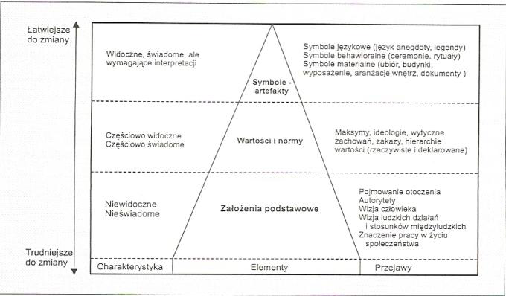
Diagnozę kultury ułatwia znajomość modelu Schaina, zasadniczym celem diagnozy kultury jest odkrycie wartości rzeczywistych, / przestrzeganych w organizacji, to one mogą wychodzić naprzeciw strategii, podtrzymywać ją lub się z nią kłócić

Slide 5
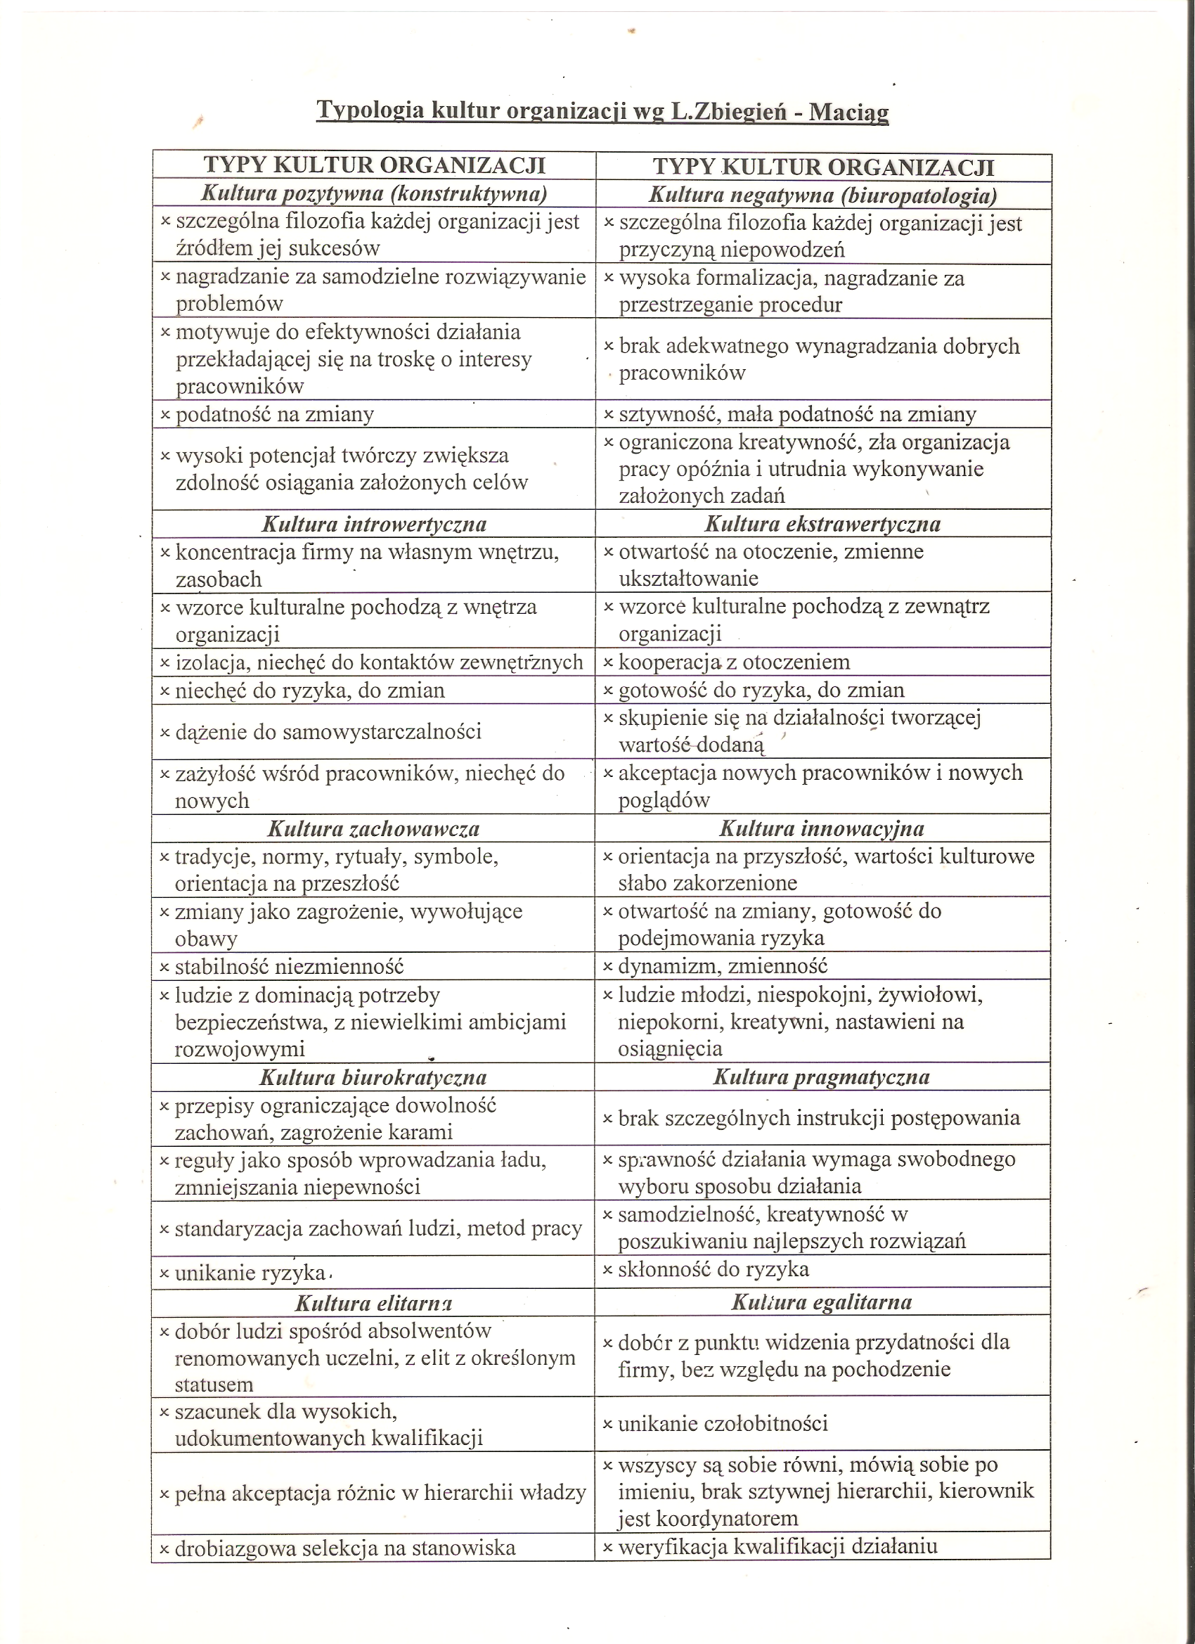
Typologie, profile kultur są narzędziem umożliwiającym wstępną diagnozę kultury, a tym samym przygotowanie programu zmian w zakresie dostosowania kultury organizacyjnej do strategii firmy

Slide 6
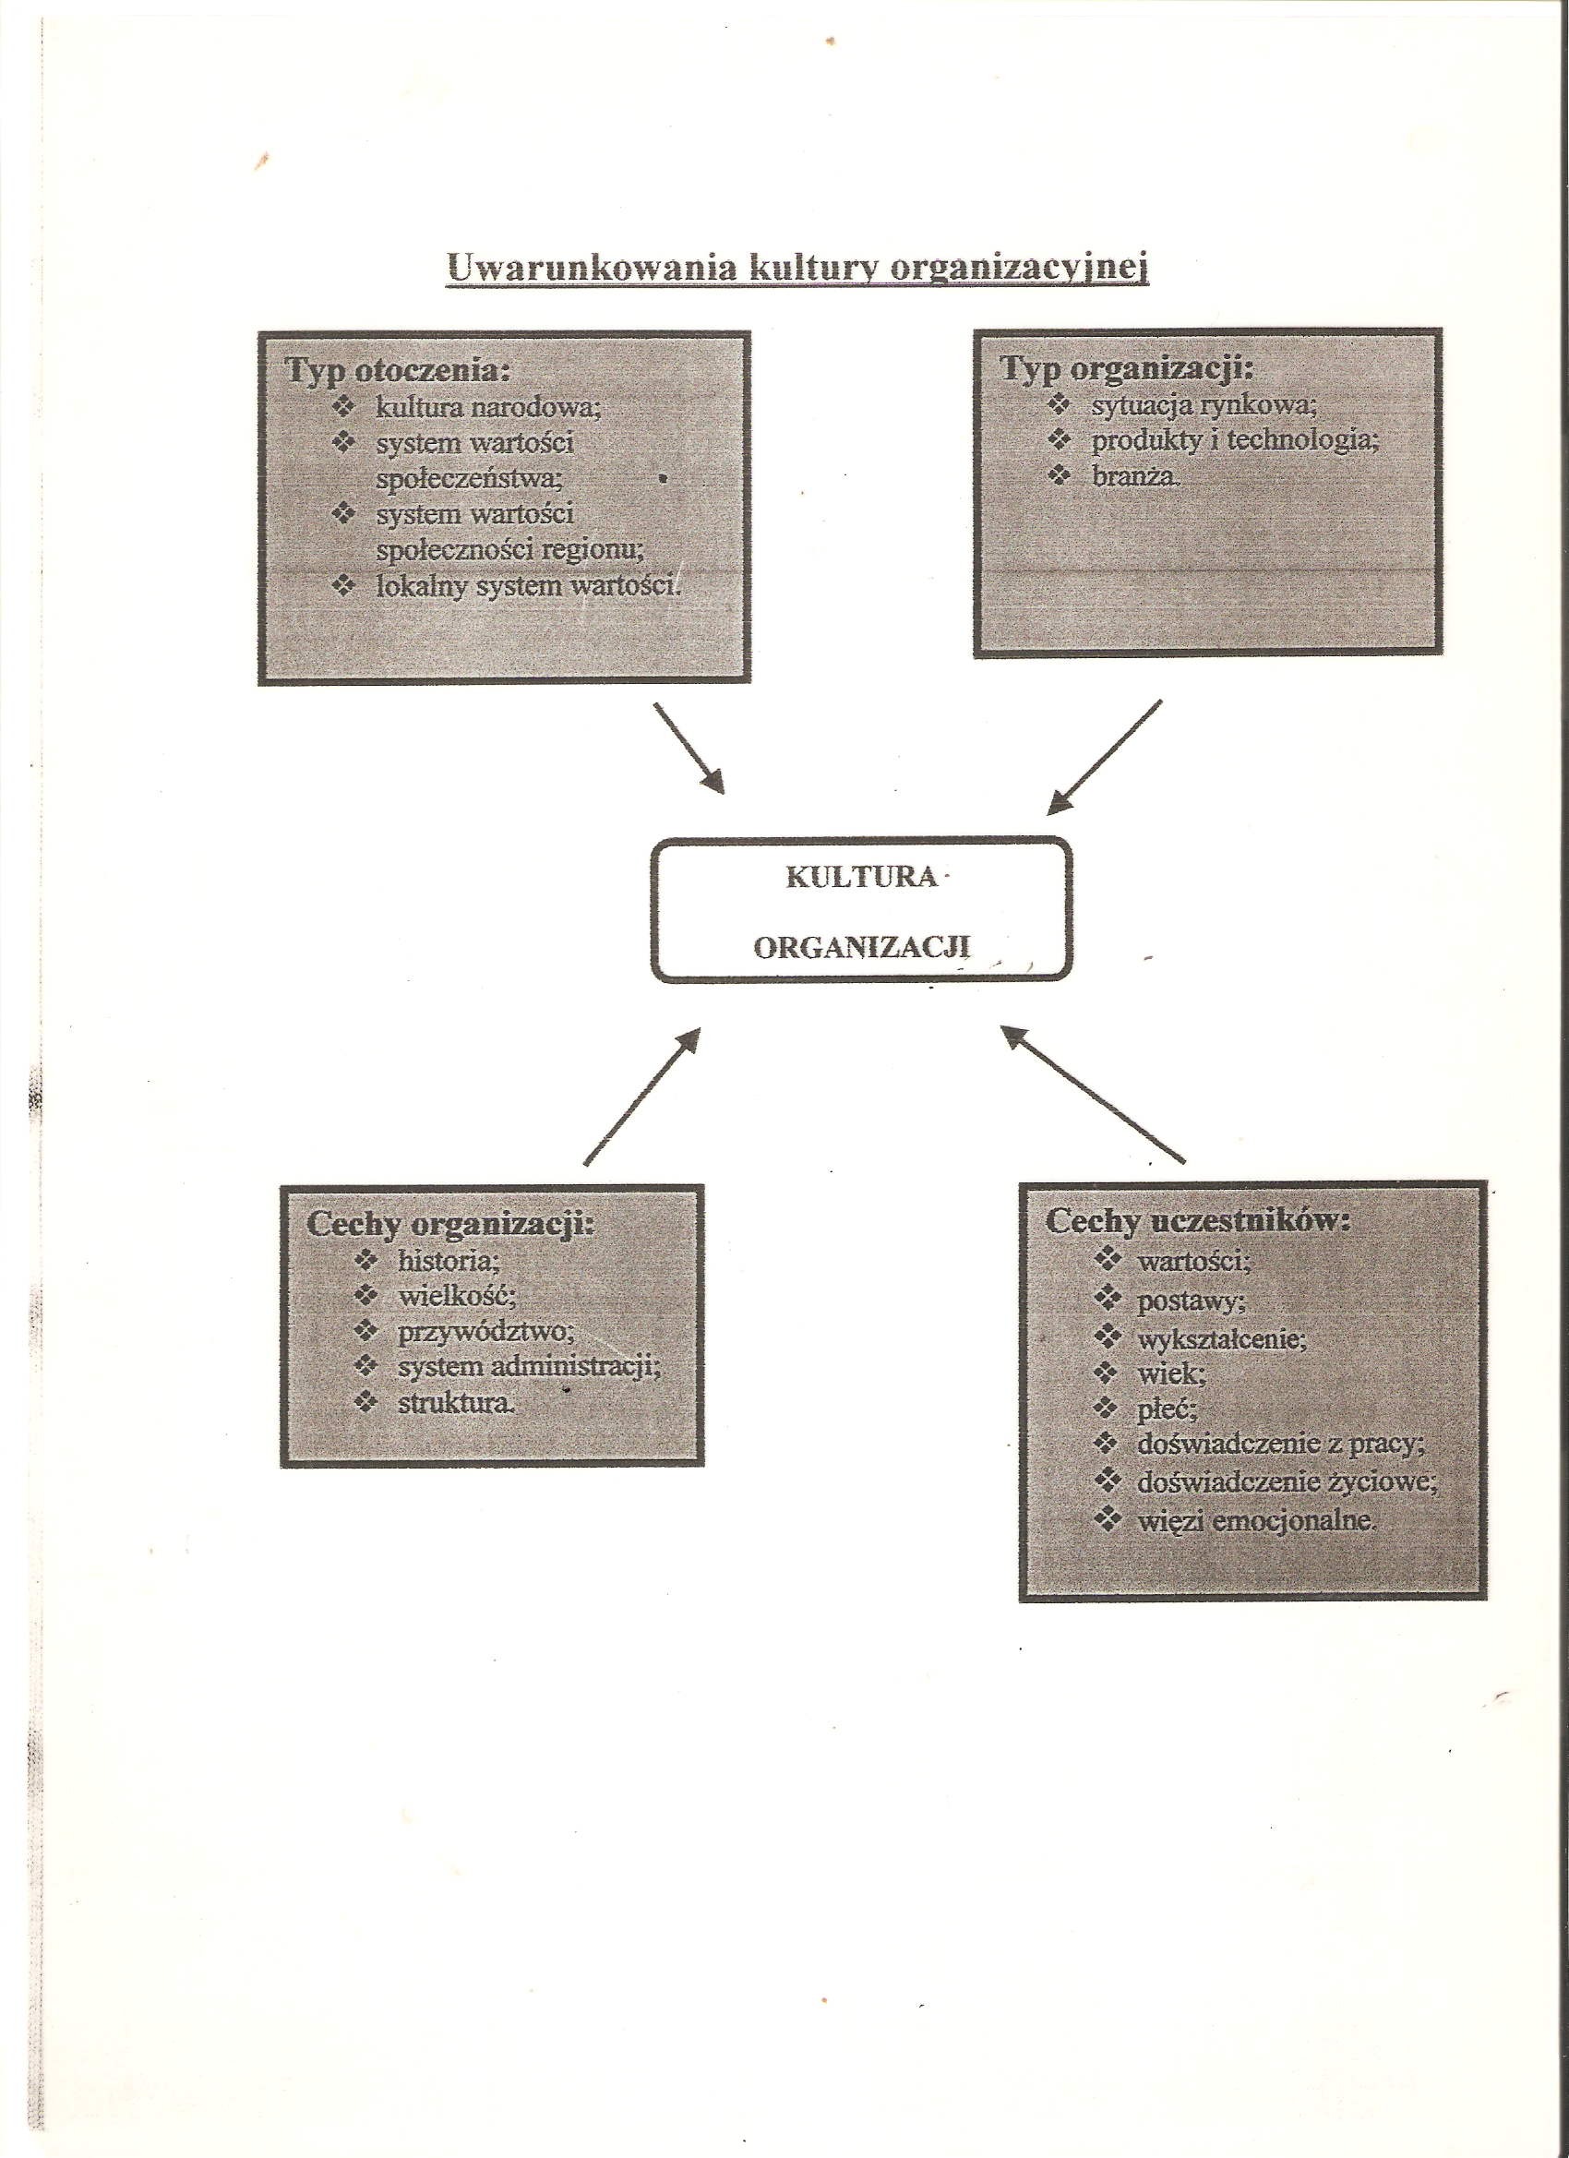
Lista czynników wpływających na kulturę jest coraz szersza, warto pamiętać o kulturze globalnej czy wpływie klienta, partnera strategicznego czy dostawcy na przekształcanie kultury organizacyjnej

Slide 7
Strategia jest kompleksowym planem osiągania celów organizacji(Gryffin), Pozostałe elementy zarządzania: struktura, technologia a głównie kultura muszą podążać za strategią firmy
kultura musi być dostosowana do strategii, do tego potrzebny jest dłuższy horyzont czasu, kolejny slajd to propozycja planowej, ewolucyjnej zmiany kultury, pozwalającej na dostosowanie jej do strategii(Czerska)

Slide 8
Istnieje wiele propozycji planowej zmiany kultury w organizacji (wg .Dyera, Minera, Koźmińskiego), jedną z ciekawszych jest zaproponowana przez Czerską ((rys,), strategia jest tu priorytetem , kulturę należy dostosować do strategii

Slide 9
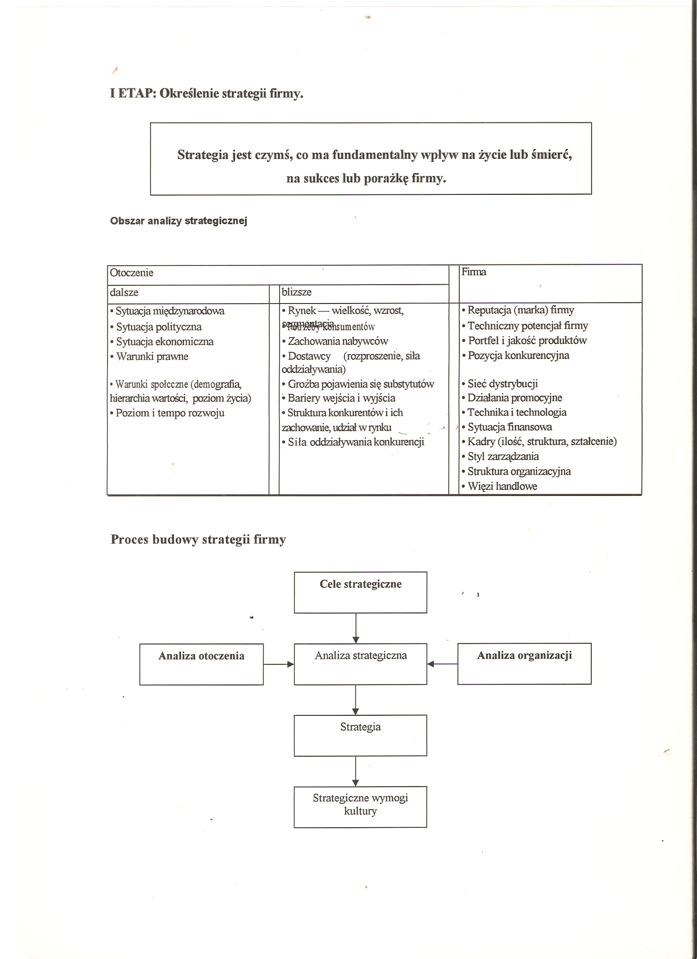
Czerska M., Zmiana kulturowa w organizacji

Slide 10
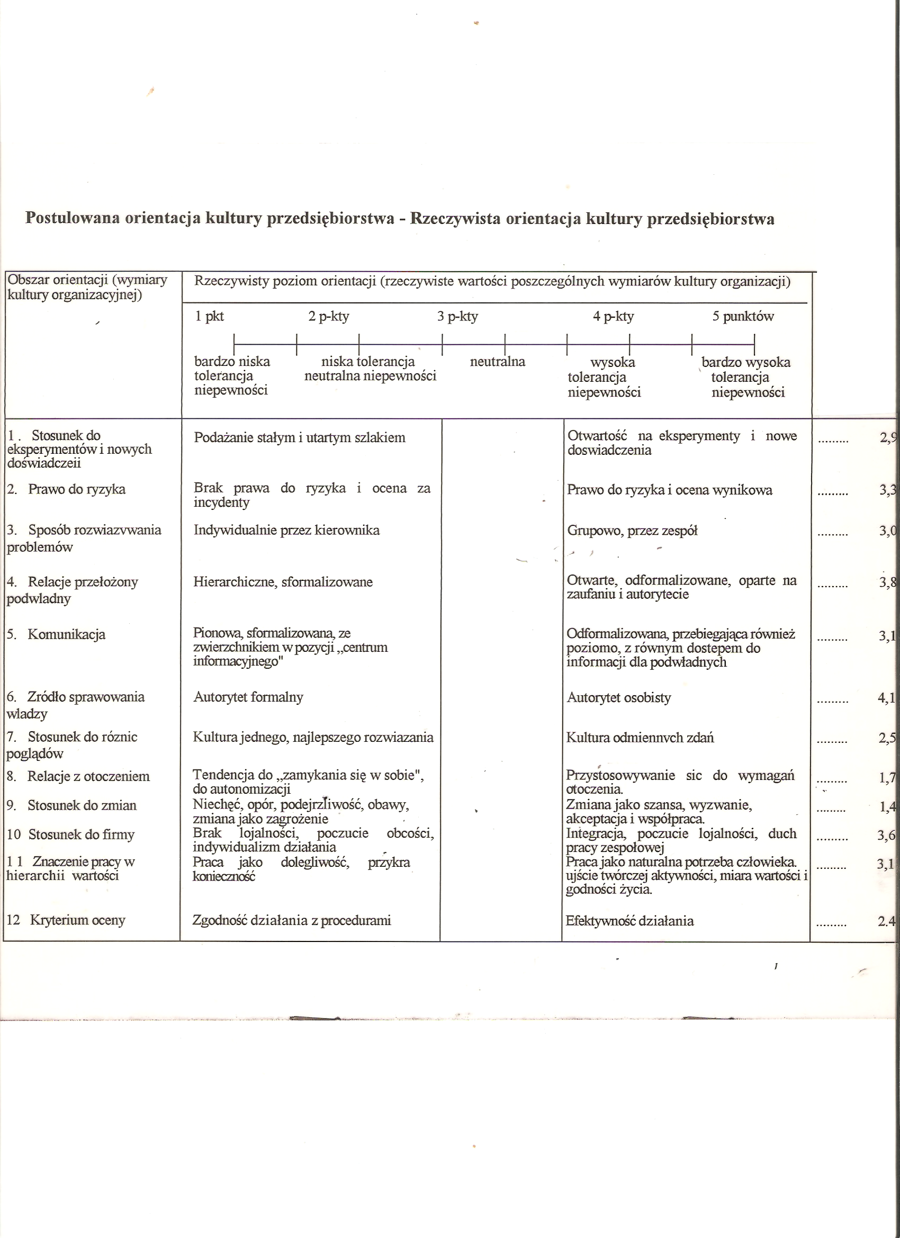
Przykład kwestionariusza ankiety pozwalającego na diagnozę wartości przestrzeganych w organizacji w zakresie ich dostosowania do strategii, propozycje planowej , ewolucyjnej zmiany kultury obalają mit opisujący kulturę jako zjawisko nie poddające się planowym przekształceniom

Slide 12
Literatura
Czerska M., Zmiana kulturowa w organizacji
Gryffin R., Podstawy zarządzania organizacjami
Obłój K., Strategia organizacji
Penc J. Strategie zarządzania
Stankiewicz D. Controlling kultury organizacyjnej w zakresie jej dostosowania do różnorodności
Stankiewicz D., Diagnoza kultury organizacyjnej a kształtowanie kultury jakości
Zbiegień-Maciąg L., Kultura w organizacji

Slide 13
Pytania kontrolne
Opisz propozycję planowej zmiany kultury organizacyjnej w kontekście realizacji strategii firmy
Dlaczego etap diagnozy uznawany jest za najistotniejszy w procesie przeobrażania kultury?
Ustosunkuj się do stwierdzenia: nawyki, postawy, zachowania czy uprzedzenia istniejące w kulturze organizacyjnej potrafią skutecznie zatrzymać najbardziej ambitną i dynamiczną strategię

